Slide 1
Usaha dan energi
Sparisoma Viridi
Nuclear Physics and Biophysics Research Division
Department of Physics, Institut Teknologi Bandung, Bandung 40132, Indonesia
20220919-v7| https://doi.org/10.5281/zenodo.7092151

Slide 2
Kerangka
Topik, Subtopik, Capaian Belajar 3
Usaha 7
Energi 13
Energi kinetik 25
Teorema usaha-energi kinetik 27
Energi potensial 33
Gaya konservatif 38
Hukum kekekalan energi 42
Gaya tak-konservatif 45
Hukum kekekalan energi dengan melibatkan gaya tak-konservatif 47
Diskusi 49

Slide 3
Topik, Subtopik, Capaian Belajar

Slide 4
Topik dan subtopik
Topik Usaha dan Energi
Subtopik Definisi usaha, Energi kinetik, dan Teorema usaha-energi kinetik. Energi potensial. Gaya konsevatif. Hukum kekekalan energi. Gaya tak konservatif.
Harry Mahardika (Koord.), “Satuan Acara Perkuliahan Matakuliah Fisika Dasar IA (FI – 1101) Semester I 2022-2023”, Prodi Sarjana Fisika, FMIPA, ITB, 18 Aug 2022, url https://cdn-edunex.itb.ac.id/39012-Elementary-Physics-IA/106799-W01-Kinematika-Benda-Titik/46817-Kampus-SAP-Review/1661119628985_SAP-FIDAS-1A-2022-2023-ver-180822.pdf [20220824]

Slide 5
Tujuan Instruksional Khusus
Kemampuan menyelesaikan persoalan mekanika dengan konsep usaha-energi kinetik.
Pemahaman hubungan gaya konservatif, energi potensial dan hukum kekekalan energi kinetik.
Pemahaman penggunaan konsep kekekalan energi mekanik jika gaya tak konservatif ikut terlibat.

Slide 6
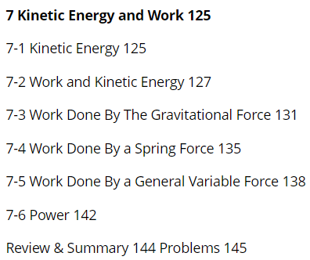
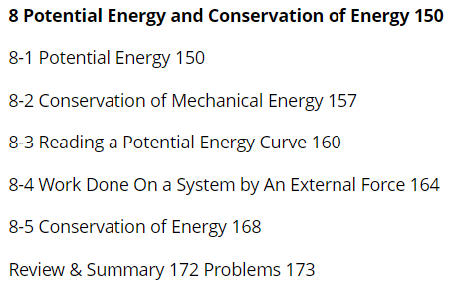
Pustaka utama
David Halliday, Robert Resnick, Jearl Walker, “Halliday and Resnick's Principles of Physics, 11th Edition, Global Edition”, Wiiley, Jan 2020,
url https://www.wiley.com/en-gb/Halliday+and+Resnick's+Principles+of+Physics,+11th+Edition,+Global+Edition-p-9781119454014#content-section [20220918].

Slide 7
Usaha

Slide 8
Usaha
Ukuran transfer energi yang terjadi saat sebuah obyek digerakkan melampaui suatu jarak oleh gaya eksternal, dengan sebagiannya diterapkan pada arah perpindahan (Britannica, 2020).
Transfer energi ke atau dari suatu benda melalui penerapan gaya sepanjang suatu perpindahan (Wikipedia, 2022).
Gaya yang menyebabkan pergerakan -- atau perpindahan -- suatu benda (ThoughtCo., 2019).

Slide 9
Usaha (lanj.)
Dihitung secara umum dengan
Silakan membaca lebih lanjut di url https://bugx.vercel.app/pages/0240.html.
Perhatikan gambar dan tabel pada halaman selanjutnya.
Sparisoma Viridi, “work" in bugx, 07 Dec 2021, url https://bugx.vercel.app/pages/0240.html [20220918].

Slide 10
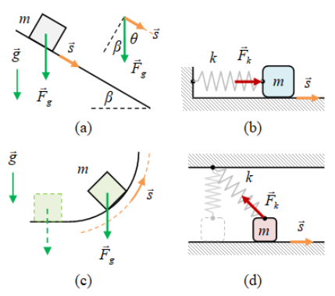
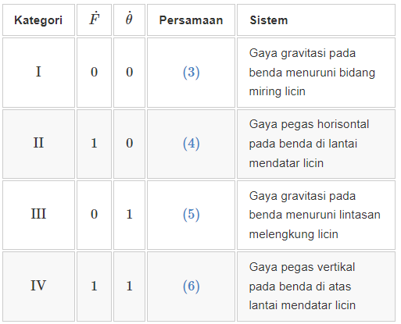

Slide 11
Contoh-contoh kerja
Sistem benda bergerak pada bidang mendatar lincin, kasar, dengan gaya membentuk sudut terhadap bidang mendatar.
Gaya pada benda bergerak di atas bidang miring licin, kasar, dan gaya membentuk sudut terhadap bidang miring.
Gaya pada benda terikat pegas, dan dapat pula terdapat gaya luar, serta lantai kasar.
Gaya pada benda bergerak di atas bidang lintasan berbentuk lingkaran, dapat pula terdapat gaya luar dan lantai kasar.

Slide 12
Contoh-contoh kerja (lanj.)
Benda bergerak sambil terikat pada tali ataupun pegas.
Benda bergerak dalam fluida dan mengalami gaya gesek sebanding dengan kecepatan atau kecepatan kuadrat.
Kerja oleh gaya tegak lurus perpindahan.
Gabungan dari sistem-sistem sebelumnya.

Slide 13
Energi

Slide 14
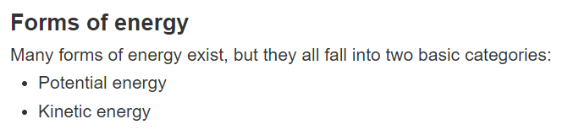
Bentuk energi (U.S. Energy Infor. Admin.)
Perhatikan tabel pada halaman selanjutnya.
-, “What is energy? Forms of energy”, U.S. Energy Information Administration, 13 Dec 2021,
url https://www.eia.gov/energyexplained/what-is-energy/forms-of-energy.php [20220918].

Slide 15
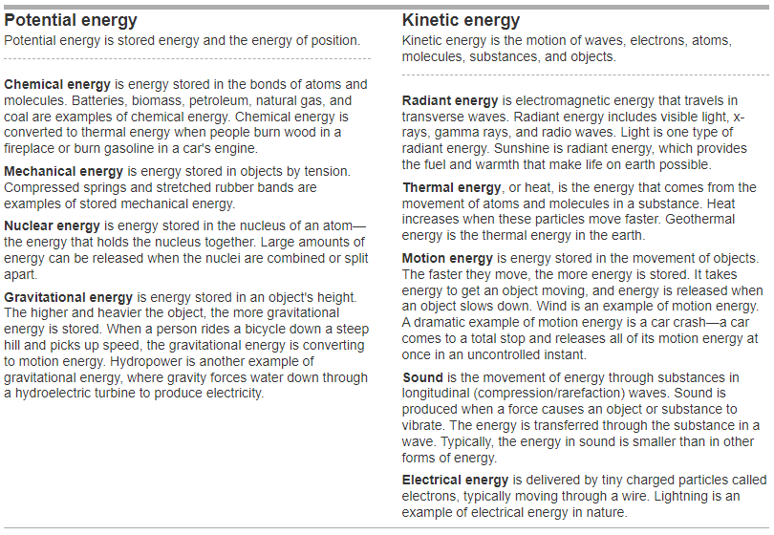

Slide 16
Jenis energi (Orleans Niagara Boces)
Energi merupakan kemampuan untuk melakukan kerja.
Bentuk energi: potensial dan kinetik.
Perhatikan gambar pada slide berikutnya.
-, “Types of energy”, Orleans Niagara Boces, 13 Dec 2021,
url https://www.eia.gov/energyexplained/what-is-energy/forms-of-energy.php [20220918].

Slide 17
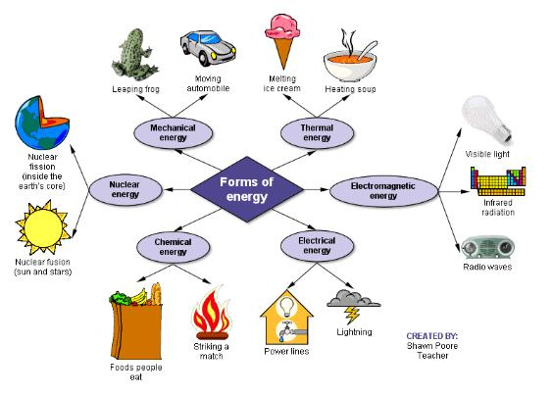

Slide 18
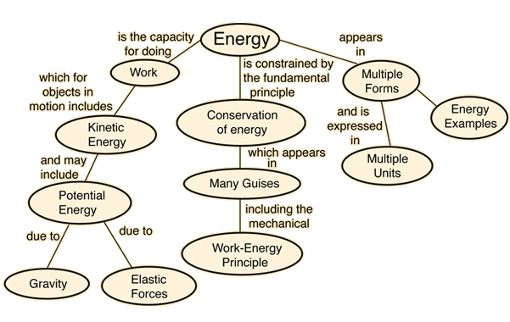
Konsep energi (HyperPhysics)
Carl Rod Nave, “HyperPhysics”, 2017,
url http://hyperphysics.phy-astr.gsu.edu/hbase/enecon.html [20220918].

Slide 19
Konsep energi (satuan acara perkuliahan)
url https://github.com/dudung/py-jupyter-notebook/blob/main/phys/energy-concept.md

Slide 20
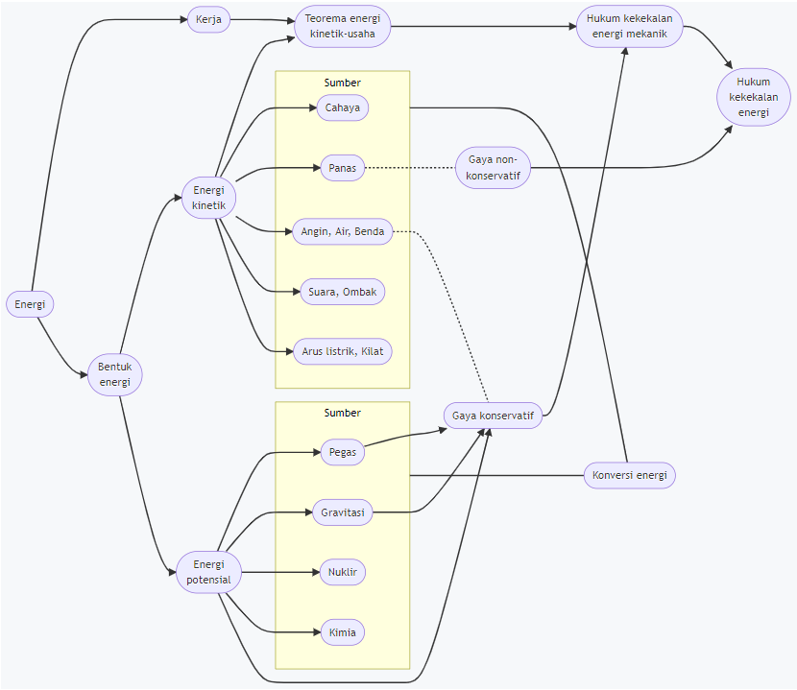

Slide 23
Kode mermaid
```mermaid
flowchart LR
%% links
E --> W
E --> EF --> KE & PE
W --> WKET
KE --> WKET
WKET & CF --> LCME
PE --> SE & GE & NE & CE
SE & GE --> CF
PE --> CF
KE --> RE & TE & ME & WE & EE
ME -.- CF
TE -.- NCF
KEF & PEF ---- EC
NCF & LCME --> LCE
%% boxes
subgraph PEF [Sumber]
SE([ Pegas ])
GE([ Gravitasi ])
NE([ Nuklir ])
CE([ Kimia ])
end
subgraph KEF [Sumber]
RE([ Cahaya ])
TE([ Panas ])
ME([ Angin, Air, Benda ])
WE([ Suara, Ombak ])
EE([ Arus listrik, Kilat ])
end
E([ Energi ])
EF([ Bentuk<br>energi ])

Slide 24
Kode mermaid (lanj.)
KE([ Energi<br>kinetik ])
PE([ Energi<br>potensial])
W([ Kerja ])
WKET([ Teorema energi<br>kinetik-usaha ])
CF([ Gaya konservatif ])
LCME([ Hukum kekekalan<br>energi mekanik ])
EC([ Konversi energi ])
NCF([ Gaya non-<br>konservatif])
LCE([ Hukum<br>kekekalan<br>energi ])
```
Silakan bereksplorasi, misalnya pada laman https://github.com/dudung/py-jupyter-notebook/issues/6#issuecomment-1250294100

Slide 25
Energi kinetik

Slide 26
Energi kinetik
Energi yang dimiliki oleh benda yang bergerak.
Fungsi dari massa benda dan kecepatannya
Fungsi dari momentum dan massanya

Slide 27
Teorema usaha-energi kinetik

Slide 28
Kinematika dan dinamika (ulas balik)
Terdapat hubungan antara kecepatan akhir v₂, kecepatan awal v₁, percepatan a, dan perpindahan Δx dalam bentuk
Hukum II Newton

Slide 29
Teorema usaha – energi kinetik
Ubah persamaan sebelumnya
Gunakan Hukum II Newton

Slide 30
Teorema usaha – energi kinetik (lanj.)
Total kerja oleh semua gaya pada sebuah benda sama dengan perubahan energi kinetik benda

Slide 31
Aplikasi
Benda bermassa m bergerak di atas bidang mendatar kasar μ_{k} dan mendapatkan gaya luar mendatar ke kanan F₃. Kecepatan awal benda v₁ dan kecepatan akhirnya v₂. Perpindahan benda adalah x₂ – x₁.
Gambarkan sistem benda dan lainai dilengkap dengan diagram gaya-gaya yang bekerja pada benda.
Nyatakan gaya-gaya dalam notasi vektor.
Nyatakan perpindahan dalam notasi vektor.

Slide 32
Aplikasi (lanj.)
Hitunglah usaha oleh gaya luar W₃, gaya gesek W_{k}, gaya gravitasi W_{g}, dan gaya normal W_{N}.
Hitunglah usaha total oleh semua gaya pada benda.
Hitunglah kecepatan akhir benda.
Tunjukkan bahwa berlaku teorema usaha – energi kinetik.
Gunakan: g = 10 m/s2, m = 2 kg, μ_{k} = 0.01, F₃ = 1.2 N, v₁ = 12 m/s, x₁ = 2 m, x₂ = 27 m.

Slide 33
Energi potensial

Slide 34
Energi potensial
Energi yang tersimpan dalam benda atau sistem berdasarkan ‘posisi’-nya relatif terhada suatu acuan.
‘Posisi’: posisi, tekanan, muatan, arus, dan besaran-besaran fisis lainnya.

Slide 35
Energi potensial gravitasi
Dekat permukaan bumi
Terhadap suatu mass M

Slide 36
Energi potensial pegas
Titik kesetimbangan x = x₀
Bila dipilih x₀ = 0
/ 2
/ 2
Notes:
/2

Slide 37
Energi medan elektromagnetik
Pada kapasitor
Pada induktor

Slide 38
Gaya konservatif

Slide 39
Gaya konservatif
Energi potensial dan gaya konservatif
Nabla adalah operator diferensial vektor

Slide 40
Gaya gravitasi
Dekat permukaan bumi
Terhadap suatu massa M

Slide 41
Gaya pegas
Titik kesetimbangan x = x₀
Bila dipilih x₀ = 0

Slide 42
Hukum kekekalan energi mekanik

Slide 43
Konsep-konsep sebelumnya
Kerja dan energi potensial
Teorema usaha – energi kinetik

Slide 44
Hukum kekekalan energi mekanik
Substitusi persamaan terakhir ke persamaan sebelumnya

Slide 45
Gaya non-konservatif

Slide 46
Gaya selain gaya konservatif
Gaya gesek antar dua benda
Gaya gesek fluida
Gaya magnetik

Slide 47
Hukum kekekalan energi dengan melibatkan gaya tak-konservatif

Slide 48
Hukum kekekalan energi
Hukum kekekalan energi mekanik
Teorema usaha – energi kinetik → Hukum kekekalan energi

Slide 49
Diskusi

Slide 50
Diskusi
Mari berdiskusi ☺
Komentar dan saran dapat disampaikan ke https://github.com/dudung/py-jupyter-notebook/issues/6

Slide 51
Terima kasih

